Slide 1
Isabela Kojin Peres

Slide 2
Como se sentem agora?

Slide 3
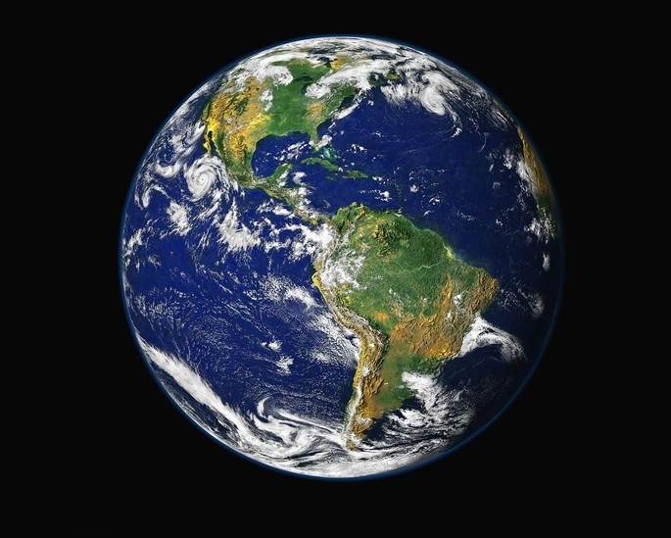

Slide 4
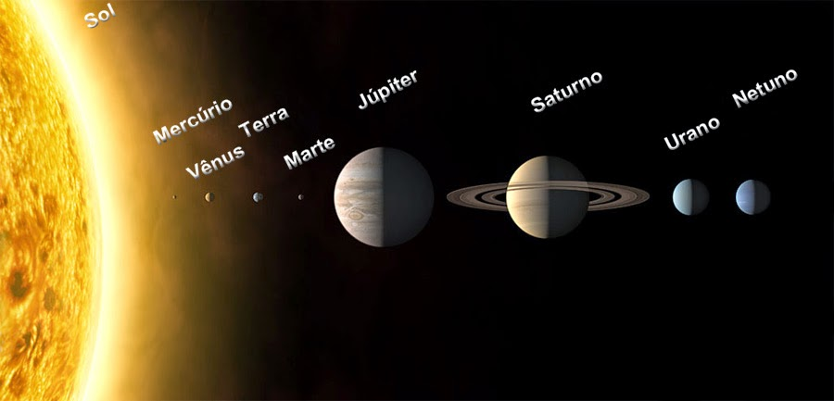

Slide 5
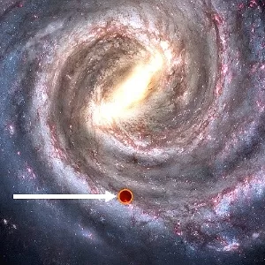
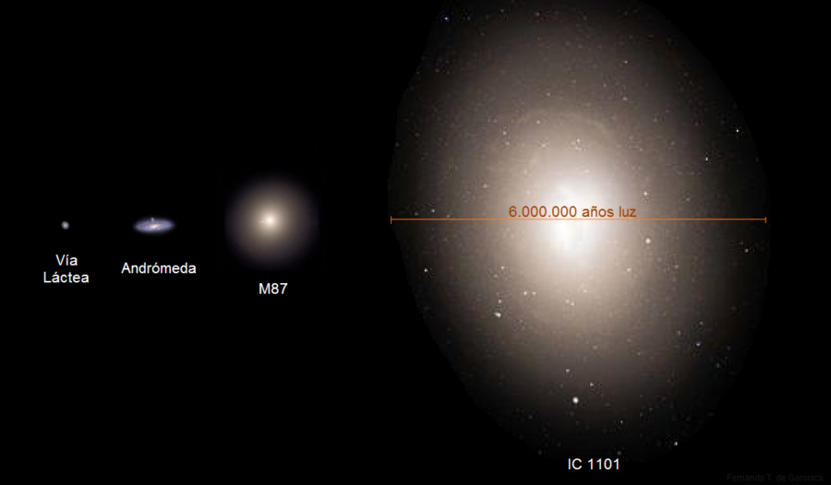

Slide 6
A Terra tem 4,6 bilhões de anos
Depois do seu surgimento, levou 1 bilhão de anos para que as primeiras formas de vida surgissem.
Os fósseis dos primeiros hominídeos datam 7 milhões de anos (MONROY, 2013) e estima-se que nossos ancestrais humanos tenham cerca de 250 mil anos, chegando ao comportamento moderno por volta de 50 mil anos (MARTINELLI, TEIXEIRA, 2013, p.10) e desenvolvendo a agricultura de 10 a 12 mil anos atrás.
PERIGO
Não sabemos ao certo quantas espécies existem, mas são bilhões....

Slide 7
É, na realidade, uma crise civilizatória (LEFF, 2002) de alcance global que atinge até as áreas mais isoladas e protegidas
Nova era geológica: Antropoceno (CRUTZEN e STOERMER, 2000; CRUTZEN, 2002), ou ainda, Capitaloceno (HARAWAY, 2016)

Slide 8
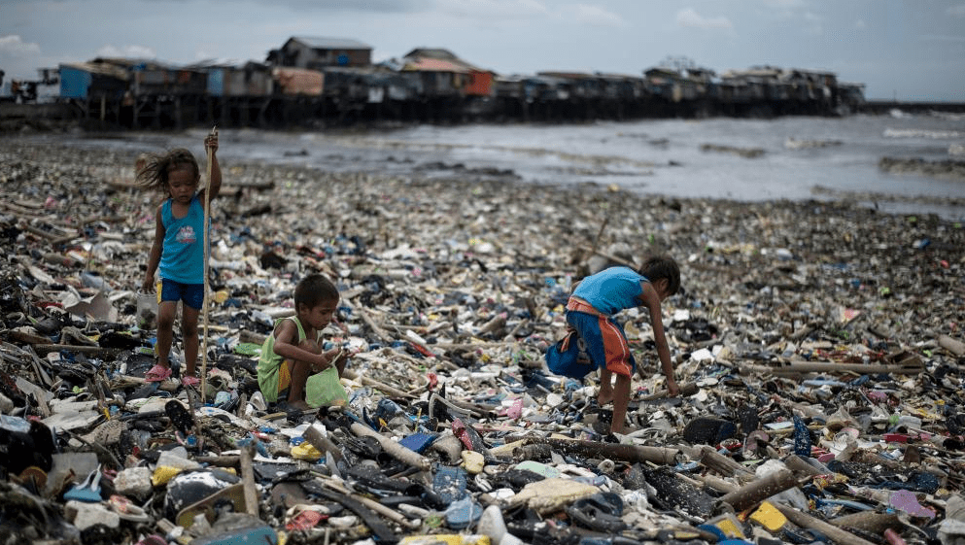
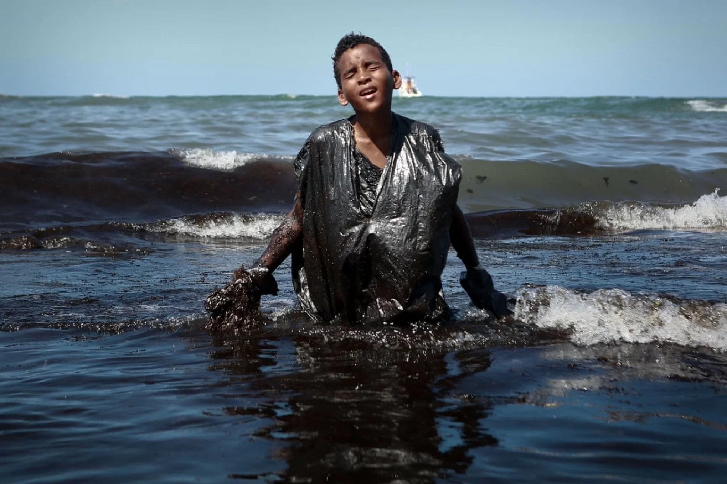
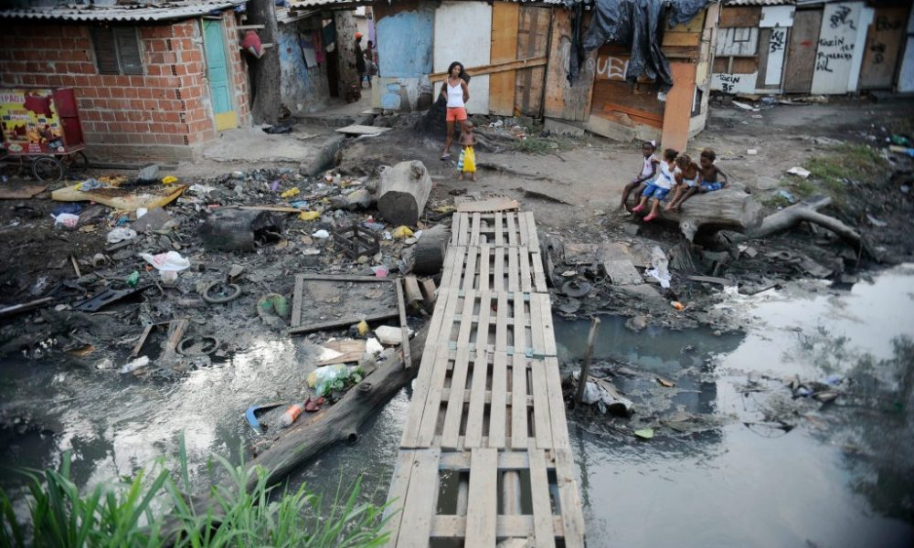
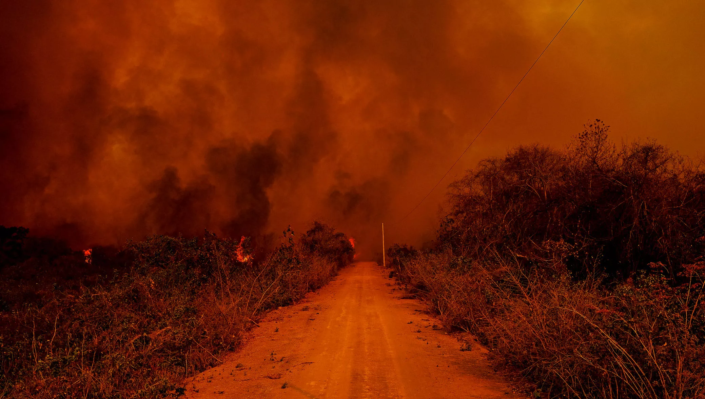
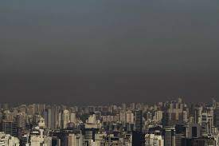
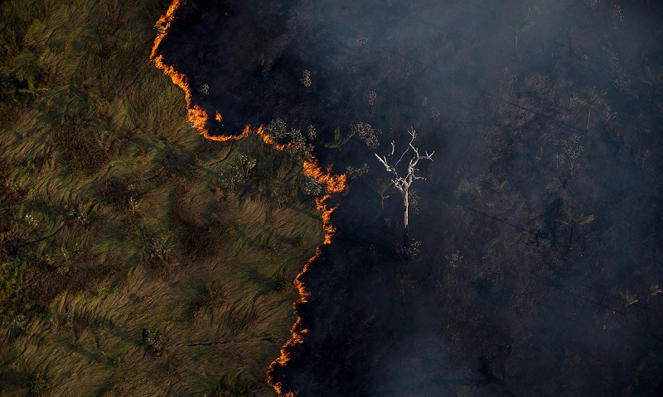

Slide 9
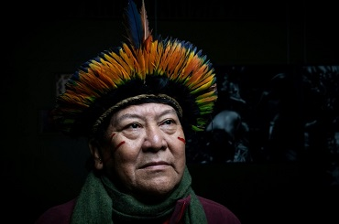
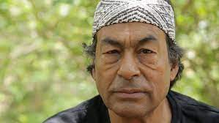
A floresta está viva. Só vai morrer se os brancos insistirem em destruí-la. Se conseguirem, os rios vão desaparecer debaixo da terra, o chão vai se desfazer, as árvores vão murchar e as pedras vão rachar no calor. A terra ressecada ficará vazia e silenciosa. Os espíritos xapiri, que descem das montanhas para brincar na floresta em seus espelhos, fugirão para muito longe. Seus pais, os xamãs, não poderão mais chamá-los e fazê-los dançar para nos proteger. Não serão capazes de espantar as fumaças de epidemia que nos devoram. Não conseguirão mais conter os seres maléficos, que transformarão a floresta num caos. Então morreremos, um atrás do outro, tanto os brancos quanto nós. Todos os xamãs vão acabar morrendo. Quando não houver mais nenhum deles vivo para sustentar o céu, ele vai desabar (KOPENAWA, ALBERT, 2015, Epígrafe)
“A vida não é útil”
“Paraquedas coloridos” e
“histórias para adiar o fim do mundo”

Slide 10
Carta da Terra (1992) alertava que vivemos em “momento crítico na história da Terra” em que a “humanidade deve escolher o seu futuro”, pois à “medida que o mundo torna-se cada vez mais interdependente e frágil, o futuro reserva, ao mesmo tempo, um grande perigo e uma grande esperança”

Slide 11
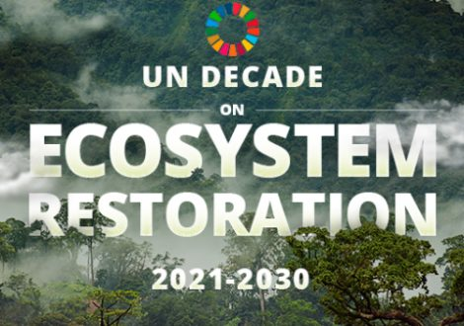
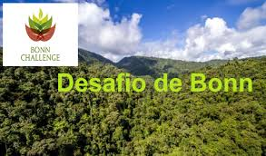
Como são as escolas? Tem árvores? Áreas verdes? É possível pensar em miniflorestas nas escolas?
Muita coisa tem sido proposta e realizada, os ODS são um exemplo.
Outros:
Então por que continuamos, cada vez mais, em crise?

Slide 12
Como chegamos até aqui?
O que queremos construir?
Como construir?

Slide 13
O que é natureza?

Slide 14
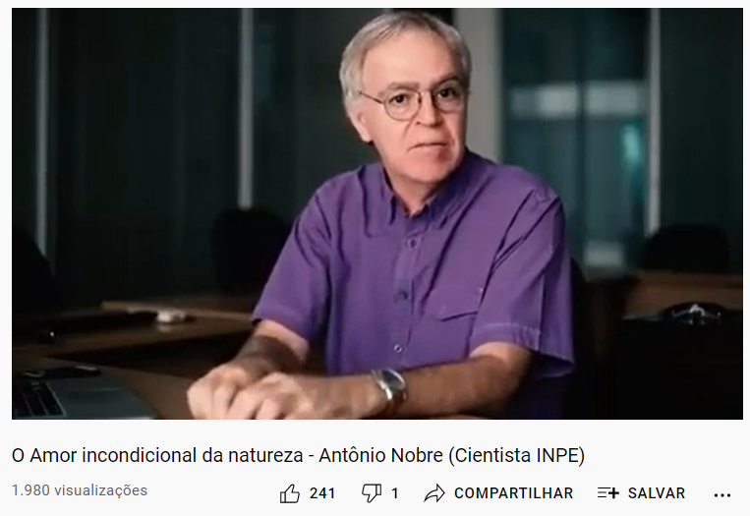
https://www.youtube.com/watch?v=I7cf7ZiB3Ig&t=245s

Slide 15
Os átomos, que já foram estrelas, estão em nós também já formaram outros seres, numa metamorfose que nunca acaba. A vida atravessa tudo. A vida é selvagem.
Flecha 2 – O Sol e A Flor
Flecha Selvagem

Slide 16
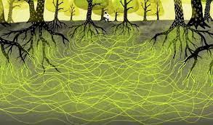
https://www.youtube.com/watch?v=UirW2aBP-PY

Slide 17
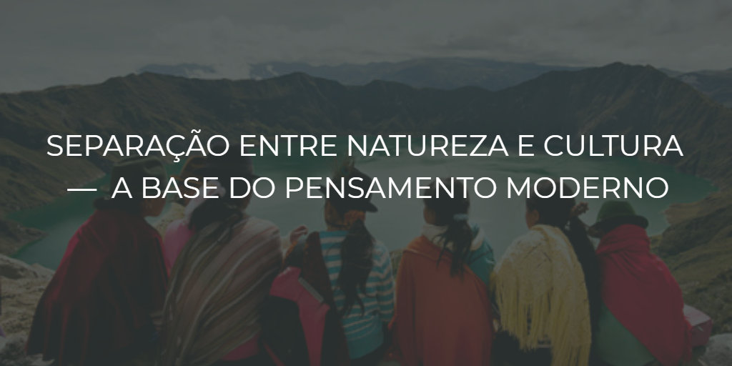
“sempre foi assim”
“é impossível mudar”
Quais práticas temos a partir desses pensamentos?
Quais são as nossas referências ao pensar assim?

Slide 18
Educação Ambiental Revolucionária
Revolução no sentido de atuar nas “raízes”, “causas” e ”estruturas” – “alternativas ao desenvolvimento” (Bem Viver) – outras referências e cosmovisões
No sentido da construção do inédito-viável, na mistura “daquilo que é” - visível ou não - com “o que pode vir a ser”
Transição para sociedades sustentáveis - no plural, porque a “diversidade de realidades que interagem em nosso planeta requer alternativas sistêmicas diversas” (SÓLON, 2019, p. 16), respeitando e promovendo “as múltiplas visões e formas de autodeterminação” (ibid., p. 193), porque é algo que não está pronto ou acabado e exige a participação de todos.
Esperançar de Paulo Freire e à alteridade e diálogo com o Outro/EU

Slide 19
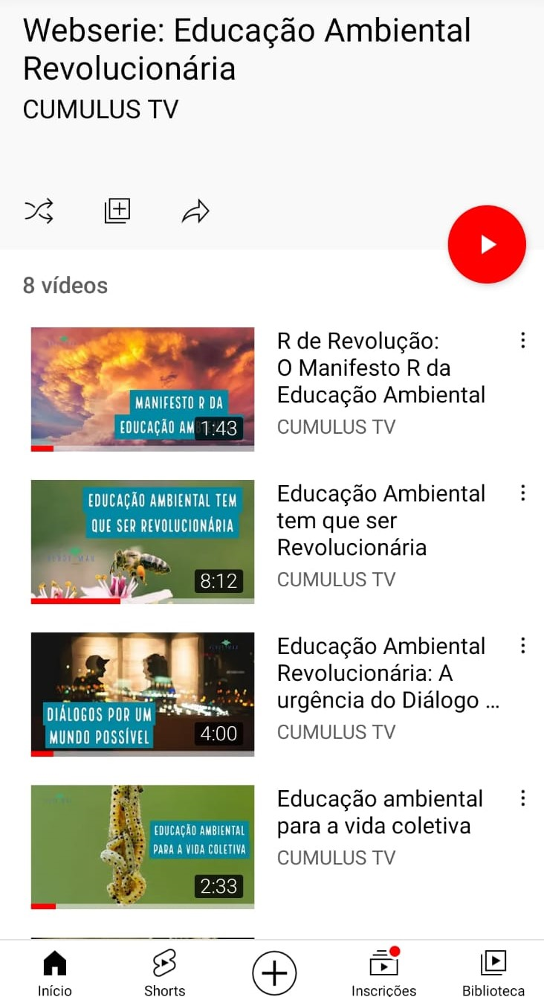
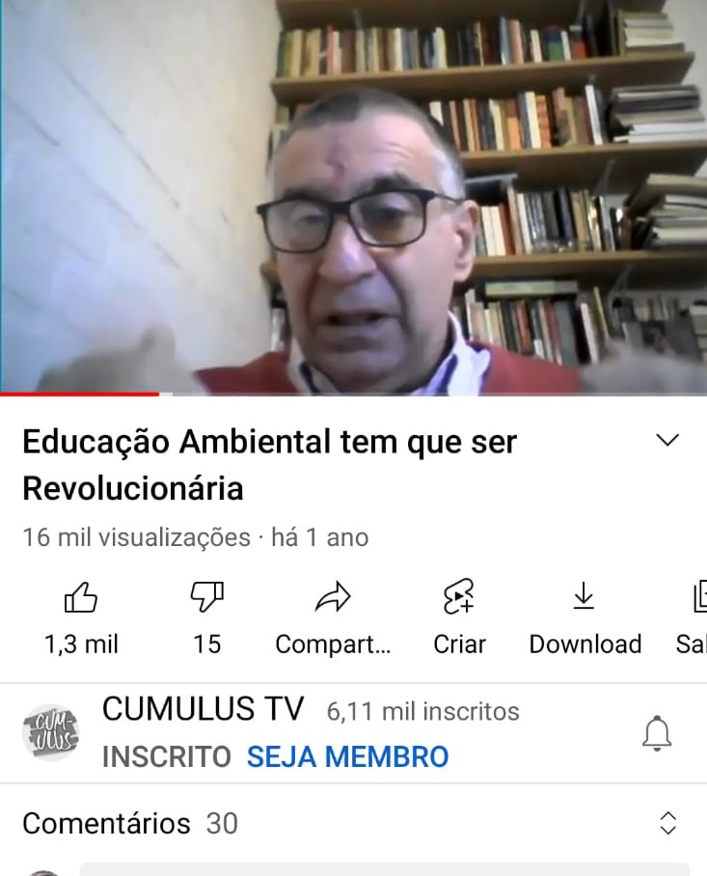
https://www.youtube.com/watch?v=9k2UmB4Y-WM

Slide 20
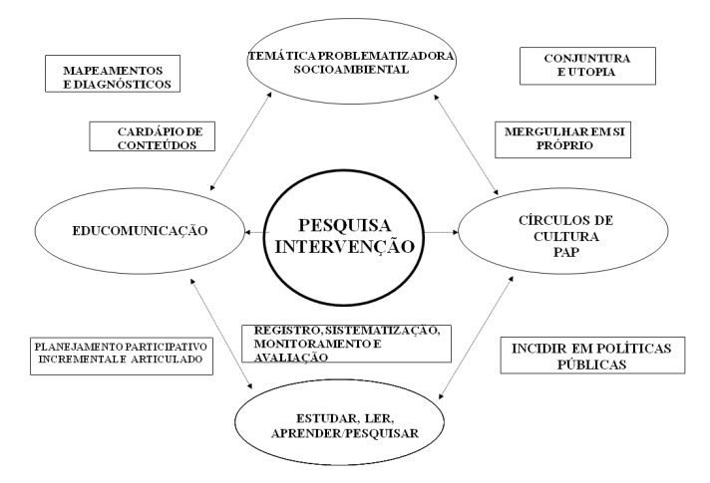
Método OCA
Processo educador que indica uma intenção política de emancipação popular
Sujeitos históricos que pensam e agem coletivamente na direção das transformações necessárias para vivermos juntos neste Planeta

Slide 21
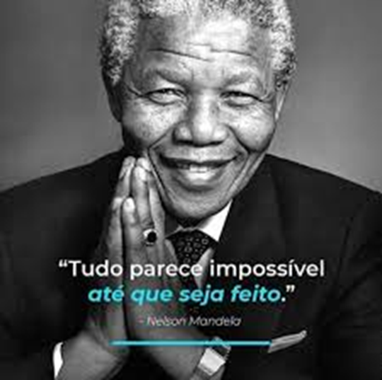
Conjuntura e Utopias
Fazer a “leitura do mundo” (Paulo Freire)
Conhecer criticamente a realidade
Compreender o jogo de forças
Criar estratégia e tática para atuar
Aquilo que nos move, inspira e nutre
Ligada a capacidade de sonhar
Buscar o futuro e tornar o impossível realidade
Romper com a fatalidade e a naturalização
ATIVIDADE – OFICINA DO FUTURO
Árvore dos sonhos
Muro das Lamentações
Pedras no Caminho

Slide 22
a análise da conjuntura é associada ao diálogo sobre os sonhos e as utopias, individuais e coletivas, para que a análise da realidade seja acompanhada da força iluminadora das motivações para a transformação (OCA, 2016)

Slide 23
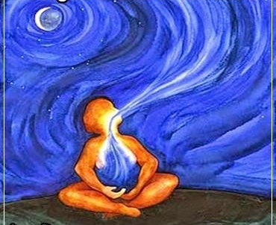
Mergulho em si
Autoconhecimento
Reconhecer quais crenças separam e aprisionam
Valores fundamentais que libertam
Experiência identitária permeada de valores éticos, estéticos e espirituais
Visão da Natureza como sagrada
Trabalhar não com base no medo, na reatividade, na separação e na escassez perante a crise ambiental, mas com os princípios da abundância, da comunhão e da integração” (OCA, 2018, p. 16)
Ubuntu: eu sou porque nós somos

Slide 24
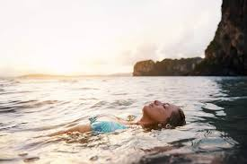
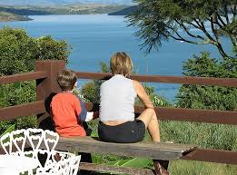
Quais ações e atividades podem ser trabalhadas no mergulho em si?
O que precisamos para o mergulho em si?
Calma, conforto, acolhimento, relaxamento introspecção, contemplação, auto-observação

Slide 25
Círculo de cultura
Mapeamentos e diagnósticos
Diagnosticar significa conhecer, levantar informações, pesquisar, sistematizar e interpretar a realidade do território criando condições para intervir nela.
Conhecer os distintos atores sociais e suas demandas, necessidades, sonhos e desejos
Ajudar a definir temas, estratégias, propostas pedagógicas e didáticas mais adequadas, dentre outras decisões importantes para os trabalhos de EA
São construídos de forma incremental e preferencialmente participativa e horizontal
Atividades que podem ser realizadas como parte de um Diagnóstico participativo: Mapa Mental, Caminhada Interpretativa, Entrevistas e Rodas de Conversa, Pesquisa em Jornais, Google Earth, Google Street View, etc.

Slide 26
Temática problematizadora socioambiental
Visa fazer emergir temas geradores, saberes, ferramentas a partir da realidade local, buscando refletir e criar propostas de atuação na mesma
Ou seja, possibilita a ação contextualizada
A ideia não é ter foco no problema, mas partir deles para sair da "problemática" e se chegar na "solucionática“
Exige flexibilidade e adaptação, sem deixar de pensar globalmente

Slide 27
Cardápio de conteúdos
O cardápio é um conjunto de “saberes” a serem “saboreados”. Um cardápio com aprendizagens diversas. Vai além de questões técnicas e é capaz de desenvolver o sentido lúdico, estético e afetivo
Importante considerar a história de vida, talentos e habilidades de cada pessoa
Preza pela valorização da diversidade, do conhecimento local, do prazer em estar junto em bons encontros
Os conteúdos e atividades podem ser previamente mapeados e sistematizados pela própria comunidade a partir de temáticas problematizadoras

Slide 28
Intervenção educadora
MIP (Mínima ou Máxima Intervenção Possível)
Projeto de educação ambiental na Escola
A partir da realidade e do que sonhamos... O que pretendemos fazer?
O importante é ser uma ação que mobilize os sujeitos a planejar, executar e refletir sobre o processo. Participação é a palavra, para fugir da educação ambiental comportamental
Transformação da realidade e, reciprocamente, das pessoas envolvidas.
Baseada na PRÁXIS

Slide 29
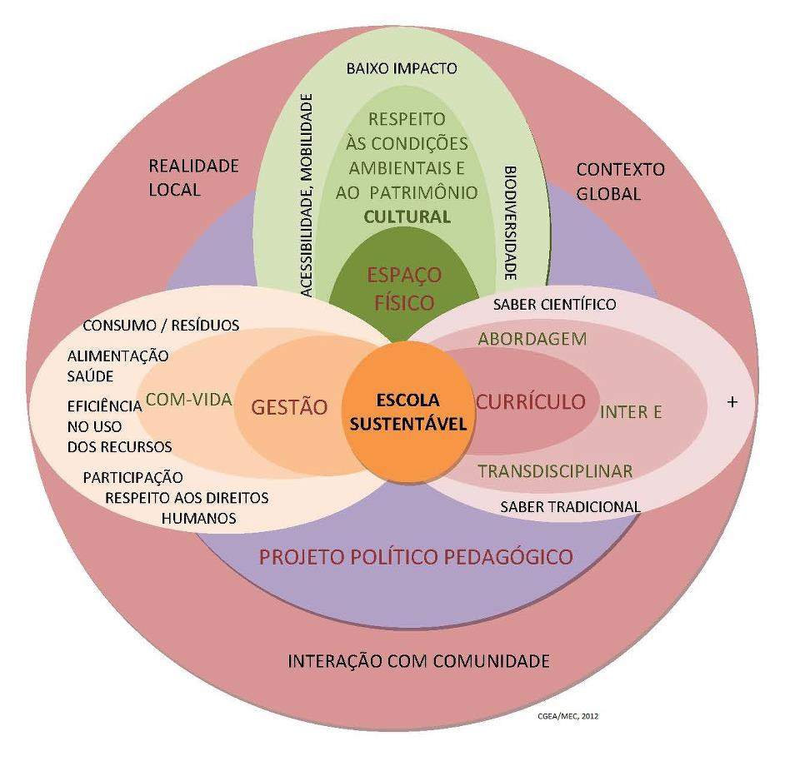
Grupo Pesquisador em Educação Ambiental, Comunicação e Arte
Programa de Pós-Graduação em Educação
Universidade Federal do Mato Grosso
https://gpeaufmt.blogspot.com/

Slide 30
Intervenção educadora
Incidir em políticas públicas
Planejamento incremental articulado
estratégia de gestão e um processo pedagógico
Estudar, ler, aprender e pesquisar

Slide 31
Educomunicação
Educar para comunicar
Comunicar para educar
Estimular, orientar e apoiar a produção de comunicação individual e coletiva
Apropriação democrática dos meios e ferramentas de comunicação
Olhar crítico sobre a comunicação
Ser protagonista da própria narrativa – dar voz ao território
Esta Foto de Autor Desconhecido está licenciado em CC BY-SA

Slide 32
Registro, sistematização, monitoramento e avaliação
Registro e sistematização
Monitoramento e avaliação
Interpretação crítica das ações, processos e resultados
Como se deu o processo?
Qual lógica o permeou?
Quais fatores influenciaram?

Slide 34
Reflorestar mentes, corações, corpos e territórios
Três conselhos de Vandana Shiva
trabalhar com as próprias mãos, em conexão com a mente e o coração: plantar, cozinhar, criar e ver os processos tomando forma;
cultivar as sementes: sonhos, projetos, ideias, utopias e
não sucumbir ao medo: encontrar caminhos para o enfrentamento do medo e criar estratégias de desenvolvimento de resiliência

